Slide 1

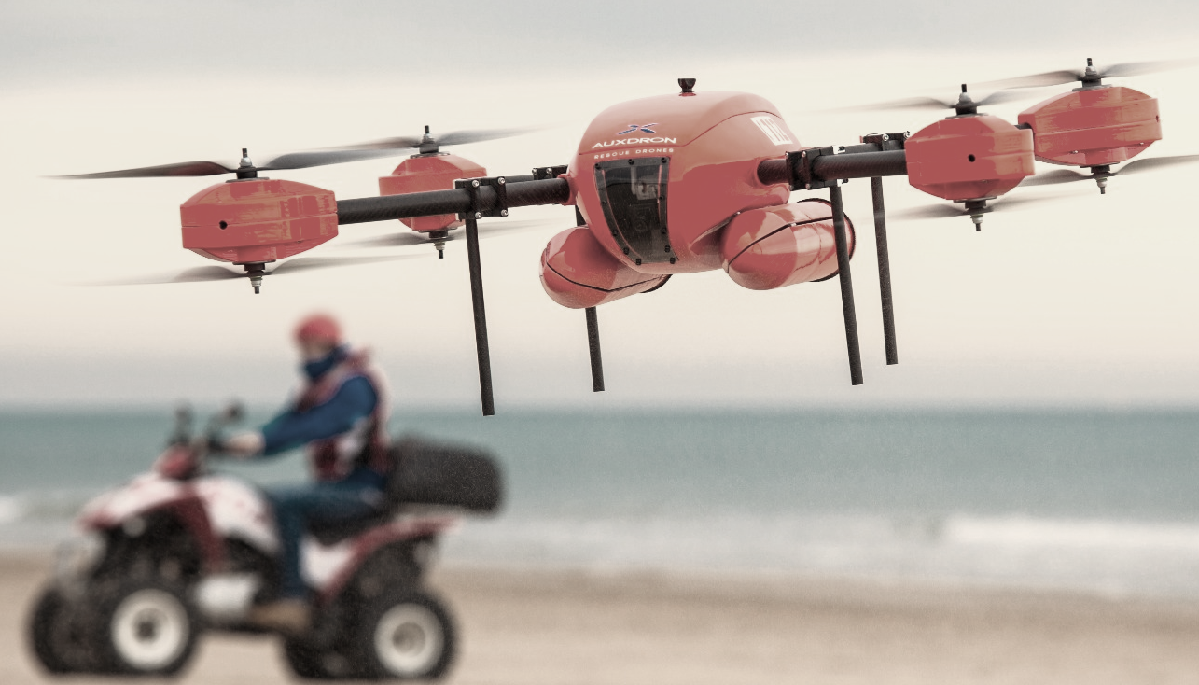



Javier Alcazar Morata – Grado en Ingeniería de Diseño industrial y Desarrollo de productos
Tutora UPV: Mª Loreto Fenollosa Ribera
Tutor empresa: Enrique Fernández Campos,

Slide 2
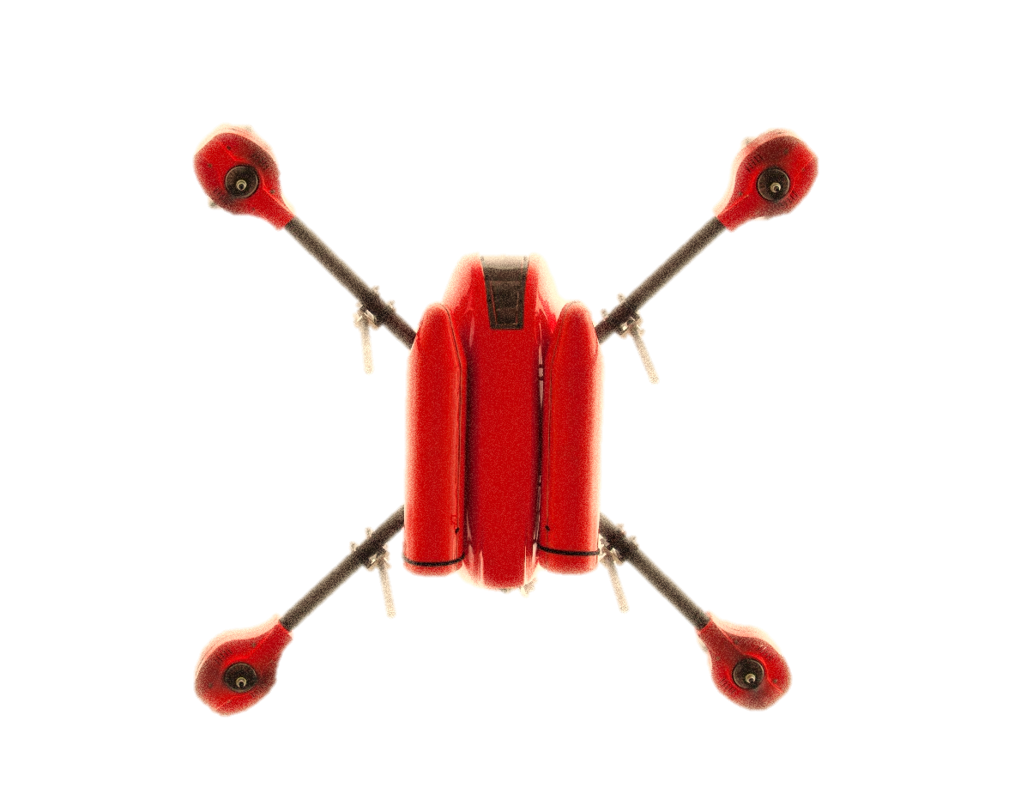
ÍNDICE
Introducción.
¿Para que se creó Auxdron?
Presentación del logotipo.
Presentación del producto.
Funcionamiento de Auxdron
Estudio de Mercado
Clientes potenciales
Viabilidad económica
Demostración de uso

Slide 3
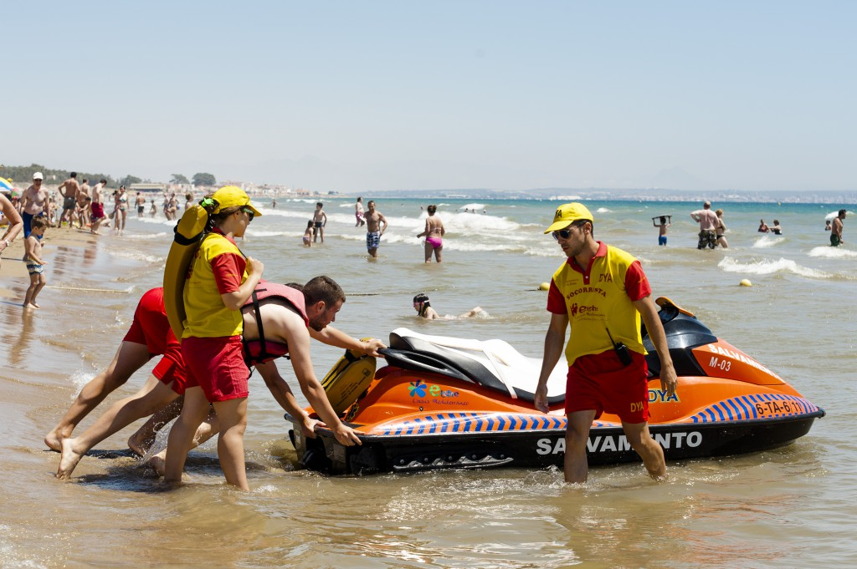
1.Introducción
La idea del proyecto nace gracias a la observación y detección durante estos últimos años de las necesidades que sufren los servicios de salvamento acuático, necesidades que creemos que podrían ser cubiertas gracias a la versatilidad que los multicópteros nos ofrecen.

Slide 4
2.¿Para que se creó Auxdron?
El objetivo de este proyecto y de General Drones es la introducción de un nuevo producto que permita la mejora de los servicios de salvamento en el mar. Tanto la vigilancia como la actuación ante cualquier tipo de emergencia mejorando así la precisión y los tiempos de actuación ante cualquier rescate u otro tipo de emergencia.
Aportando así ventajas competitivas e innovadoras en el sector de las emergencias.

Slide 5

3.Presentación del logotipo
En este caso “AUXDRON” nace de combinar los términos: AUXILIO y DRON, esto es debido a que por una parte el producto va ser un dron cuya función va ser poder solucionar muchos problemas y aportar una infinidad de soluciones en el sector de emergencias mediante una solución innovadora y tecnológica.

Slide 6

3.Presentación del logotipo
En este caso el logo del producto y del proyecto está compuesto por: Las tipografías y por otra parte las hélices de un dron, que en este caso hacen la función de X juntando los dos términos y haciéndonos una idea visual de lo que puede ser el producto.

Slide 7
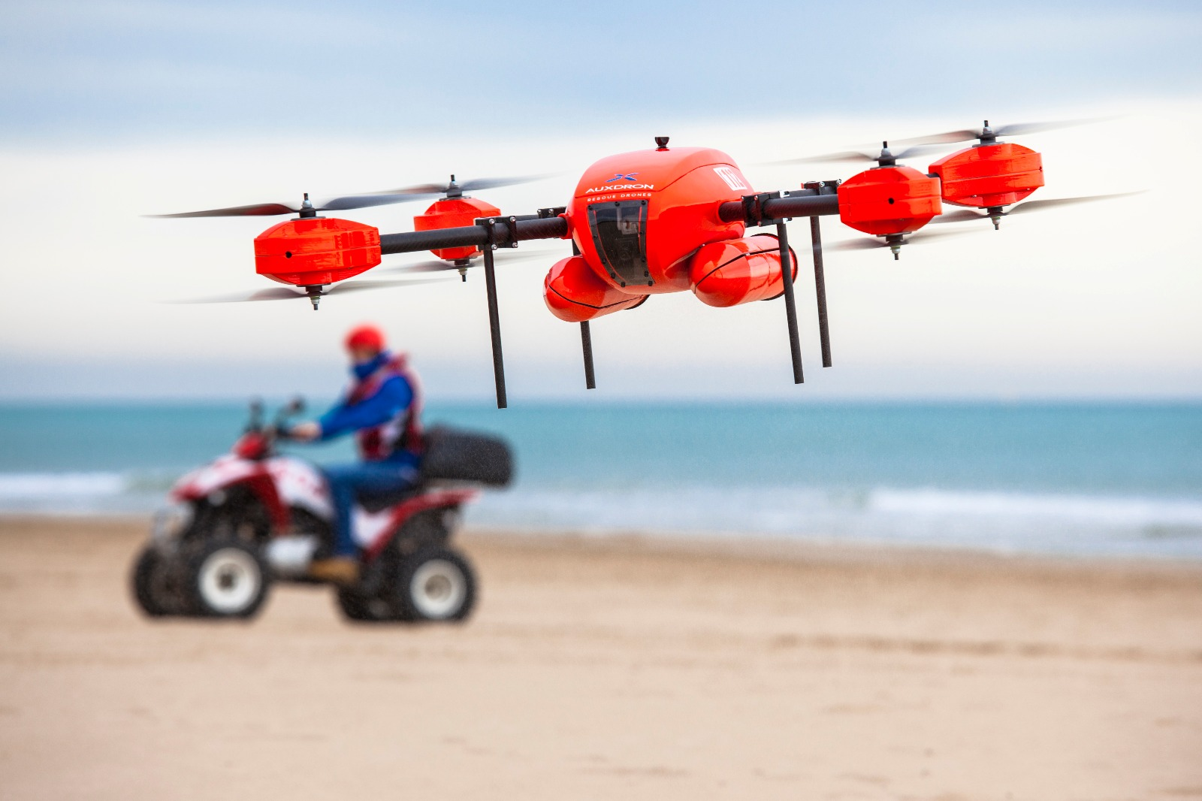
4.Presentación del producto

Slide 8
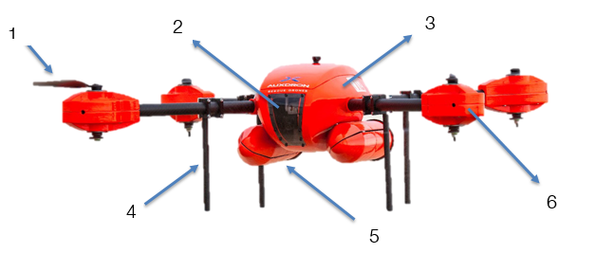
4.Presentación del producto
COMPONENTES DEL PRODUCTO
Hélices
Ventana del Dron
Carcasa principal
Soportes del Dron
Protectores del flotador
Protectores de los motores de la hélice.

Slide 9
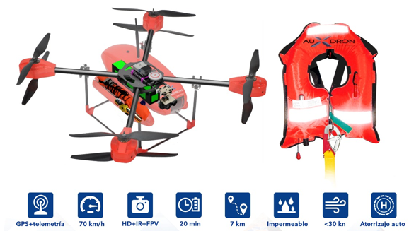
5.Presentación del producto
CARACTERÍSTICAS PRINCIPALES DE AUXDRON.
Estanqueidad
Controladoras GPS
Instrumentales ( modulos para flotadores…)
Máximo rango de distancia (7km. Aprox)
Gran Autonomía ( hasta 30 min de vuelo)
Peso ( el dron tiene un peso de 5,5 kg aprox.)
Sistemas de seguridad
Color distintivo

Slide 10
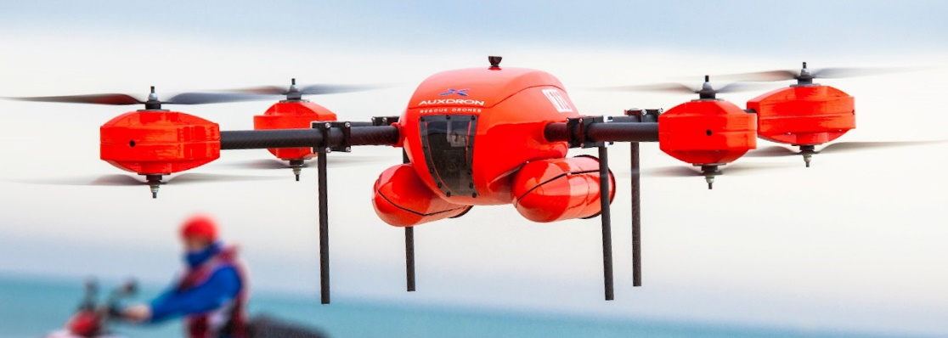
5.Presentación del producto
FUNCIONAMIENTO DE AUXDRON
El dron es capaz de desplazarse y llegar a la víctima en tiempos de actuación mucho menores a lo que supondría movilizar una embarcación o un acercamiento a nado por parte de los socorristas, una vez localizada la víctima, desplegaría los chalecos salvavidas que contiene dentro de las carcasas vistas anteriormente y además de proporcionar el material a la víctima se quedaría balizando la zona , lo que permitiría a las embarcaciones de rescate localizar rápidamente a la víctima o zona en la que puede haber un conflicto.

Slide 11
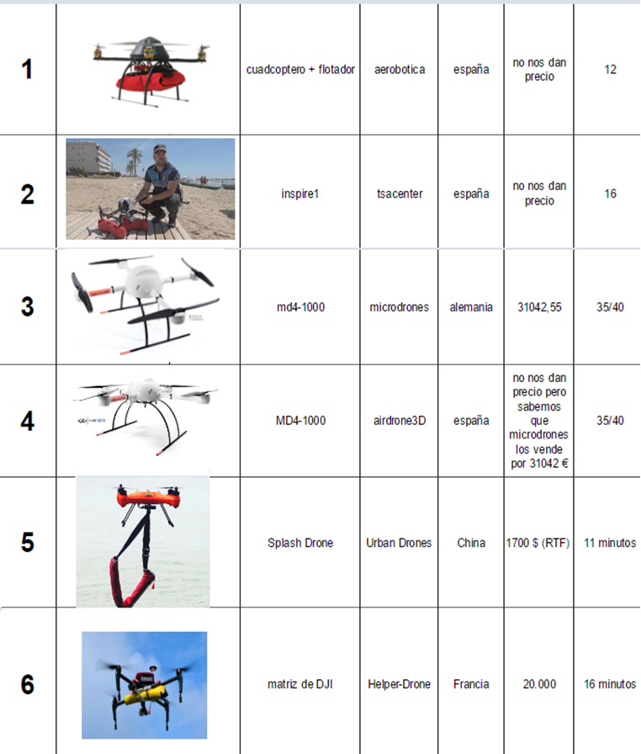
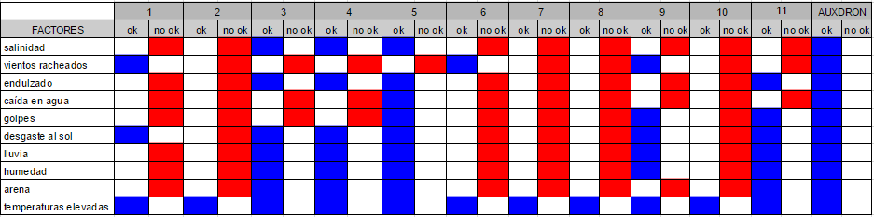
6.Estudio de Mercado
Estudio de mercado actualizado a fecha 29/03/2017.

Slide 12
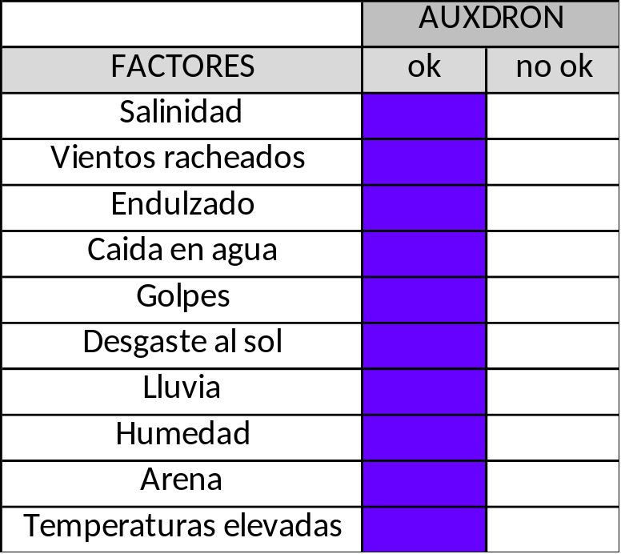
6.Estudio de Mercado
En la tabla anterior se han comparado los aspectos esenciales de los diferentes drones de rescate en el mercado, por lo que Auxdron cumple todos los requisitos que actualmente los competidores no:
Salinidad
Vientos racheados
Endulzado
Caída en agua
Golpes
Desgaste al sol
Lluvia
Humedad
Arena
Temperaturas elevadas

Slide 13
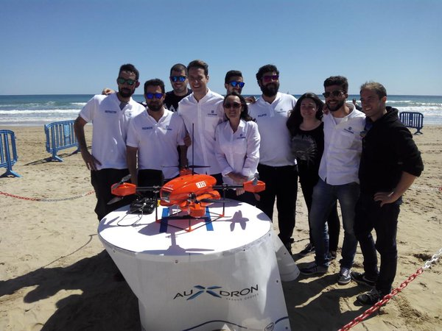
7.Clientes Potenciales
Instituciones públicas:
Salvamento y socorrismo
Servicio Contra incendios
Seguridad
Empresas Privadas:
Salvamento marítimo
Salvamento y socorrismo

Slide 14
8.Viabilidad económica
Fuentes económicas que han permitido se puedan llevar a cabo el proyecto :
Inversión inicial por parte de los miembros integrantes de la empresa.
Diversas cantidades económicas recibidas por inversores en proyectos de innovación e I+D.
Cuantías económicas provenientes de ganar diversos premios de emprendimiento y nuevos proyectos.
Ayuda por parte de inversores que se han interesado en el proyecto que actualmente sigue en desarrollo.
Otros servicios ofertados por la empresa General Drones, así como la filmación aérea.
Ingresos recibidos mediante la impartición de cursos de piloto de drones u otro tipo de formaciones impartidas

Slide 15
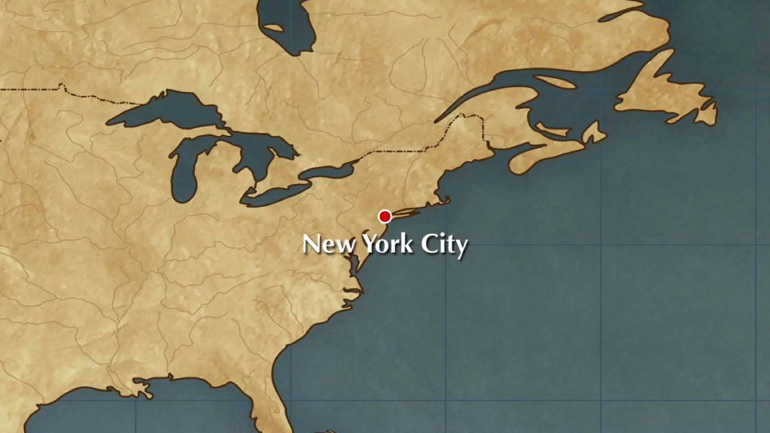
9.Demostración de uso
https://www.youtube.com/watch?v=5KO4_bQuMM0

Slide 16

Fin de la presentación,
Gracias por su atención

